Slide 1
Brilliance Switch Platform
----新晨交换平台介绍
现代银行
发展与挑战
Brilliance Group
Notes:
Selling your ideas is challenging. First, you must get your listeners to agree with you in principle. Then, you must move them to action. Use the Dale Carnegie Training® Evidence – Action – Benefit formula, and you will deliver a motivational, action-oriented presentation.

Slide 2
银行传统系统连接方式
综合业务
中间业务
金卡
......
缺陷：
接口功能重复
帐务清算复杂
扩展性差
维护不便
ATMP
POSP
TBSP
CDMP
ATMC
POSC
TBSC
CDMC

Slide 3
银行传统系统连接方式
综合业务
金融卡
中间业务
......
缺陷：
主机负载不均
扩展性差
维护不便
ATMP
POSP
TBSP
CDMP
ATMC
POSC
TBSC
CDMC

Slide 4
基于交换平台的连接方式
保存帐务资料，对
信息进行帐务处理。如：
银行的储蓄系统
综合业务
信用卡
中间业务
......
统一处理所有通讯环节
和收单借口采集的金融信
息，处理路由、事务、格式
转换，形成帐务系统的交易
帐务层
交换平台
为专门的设备提供软件支
持，采集交易数据，进行
设备、通讯的管理和监控
交换层
ATM、POS、网上访问、
企业银行等设备，以及运行于
其上的业务软件
ATMP
POSP
webserver
IEBSP
前置/通讯层
设备层
ATMC
POSC
browser
自助银行

Slide 5
基于交换平台带来的好处
交换平台提供对应用的统一接入点，并支持各种接入方式，大大提高了整个系统的可管理性
交换平台以“软件HUB”的方式连接各应用系统，避免了点到点连接方式带来的诸多问题
交换平台和应用系统“各司其职”，协同工作。交换平台提供格式转换，交易路由，事务管理等功能，应用系统所需要完成的就是实现本应用所对应的业务逻辑
整个交换平台都是基于配置的，避免了重复而又巨大的编码工作量

Slide 6
新晨交换平台概况
5年的发展历史和市场考验，从最初的RBSS系统发展成为今天的交换平台V4.0
已经在国内各大银行得到了广泛的应用，并日益成为银行的核心系统和基础平台
截止到2001年4月，在国内已经拥有超过40家的用户
系统最大一天支持50多万笔交易
正在逐步走出银行金融业，向各行业应用扩展
新晨交换平台是银行实现系统整合,大前置系统，中间业务，及新金融业务拓展的最佳选择

Slide 7
新晨交换平台性能卓越
新晨交换平台目前已经在40家银行实现了装机运行，经受了实际应用的考验
目前每天在交换平台上最多实现50万笔交易
基于PC机的效率测试：8笔/秒（1.0版）→16笔/秒（2.0版） →80笔/秒（4.0版）

Slide 8
新晨交换平台在国内处于领先地位
新晨交换平台在国内同类产品中处于领先地位
  悠久的发展历史
  强大而完备的功能
    交易拆分和智能化路由技术
    报文格式转换技术
    基于应用的事务完整性保证
    附属功能：端口管理，数据库探针、文件传输、可配置的批处理和报表、灵活的系统监控等
  对大交易量的支持
  绝对的市场占有率

Slide 9
新晨交换平台的系统架构
应用系统
Database
交换平台提供的功能
应用系统整合平台
应用系统开发平台
交易拆分和交易定制
格式转换
交易完整性保证
负载均衡
7*24的高可用性
高扩展性
交换平台
可靠的消息传递中间件
硬件，操作系统，网络通讯协议

Slide 10
新晨交换平台的组成架构
超时
处理
倒冲
处理
SAF
数
据
库
探
针
文
件
传
输
批
处
理
通
讯
模
块
通
用
前
置
格
式
转
换
任
务
管
理
前
台
监
控
后
台
监
控
前
台
配
置
主
控
台
事务管理
智能化路由
交易
流水
监控
前
后
台
通
讯
交换主控
新晨Q
交换平台配置信息共享内存
应用（ATMP、POSP等）

Slide 11

交换平台是应用系统整合平台
新晨交换平台为银行各应用系统之间的整合提供基础平台和最佳解决方案
各应用系统以插件的方式接入交换平台实现整合
A
T
M
P
O
S
对公会计
私人储蓄
国际结算
信贷
中间业务
新晨交换平台

Slide 12
交换平台是快速开发平台
新晨交换平台是新应用的快速开发平台，尤其适合银行新业务的开发和拓展
新晨交换平台对快速开发的支持是通过以下方面来实现的：
  系统的高可配置性，99%的工作量都集中在对系统的配置上
  系统的高可扩展性，提供平台函数，平台API，支持用户在平台之上的二次开发
  基于系统的应用之间是独立的，一个应用的改变不会影响到别的应用

Slide 13
交换平台的部件
系统主控(swCtrl)
交易路由(swRouter)
格式转换(swFormat)
事务管理(swMonlog,swMonrev,swMonsaf)
其他部件…(swTask,swSysmon,swSyscom..)

Slide 14
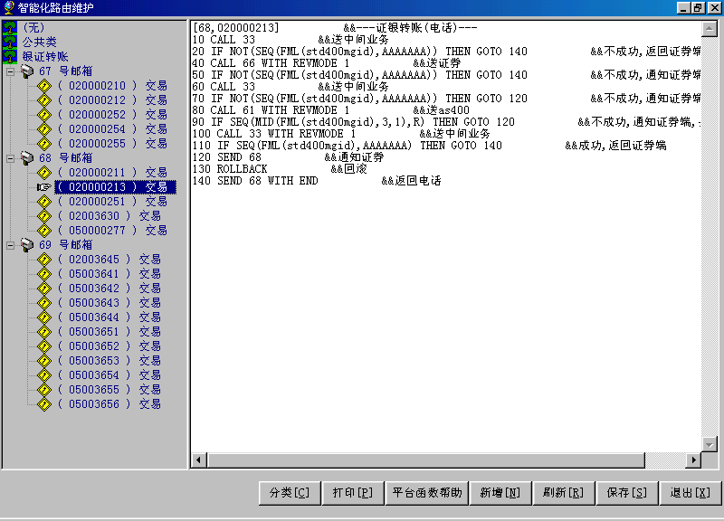
新晨交换平台的交易拆分和路由
新晨交换平台将在程序中实现的复杂交易拆分成多个简单交易，并发送给相应系统来实现
用户通过定义路由脚本来指定交易拆分方式
路由条件可以由上送报文中的域信息来指定
路由脚本的定义和路由条件的判断都是通过配置实现的，没有任何编码过程
应用一
应用二
应用三
应用一
应用二
应用三
4
2
3
2
3
4
外部系统
1
5
新晨交换平台
外部系统
路由脚本
1
交易发起方
交易发起方

Slide 15
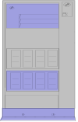


新晨交换平台的格式转换
新晨交换平台支持不同系统、不同格式之间的报文转换
新晨交换平台采用内部标准报文格式
新晨交换平台的格式转换是通过配置实现的，不需要任何编码过程
业务主机
格式二
格式三
格式一
新晨交换平台
柜面前台等
格式六
格式转换文件
格式四
格式五
平台标准格式
外部网络

Slide 16
新晨交换平台的交易完整性保证
新晨交换平台内置事务管理模块，保证整个交易的完整性
新晨交换平台采用冲正的方式保证交易完整性
新晨交换平台支持两种冲正方式：主动发起和系统根据超时判断自动发起
新晨交换平台对两种冲正方式的支持都是通过配置来完成的，不需要编码过程
应用一
应用二
应用三
应用一
应用二
应用三
2
3
╳
4
1
2
3
╳
新晨交换平台
1
交易发起方
交易发起方

Slide 17
交换平台对7*24小时运行的支持
动态配置
交换平台支持动态配置，包括动态启动/关闭服务进程，动态启动/关闭应用进程，动态改变路由脚本和格式转换格式，动态增减网络节点等
负载均衡
交换平台支持静态和动态两种负载均衡策略
交换平台的分布式运行
交换平台支持在多机上的分布式运行

Slide 18
交换平台的负载均衡
交换平台支持静态和动态两种负载均衡策略，以服务进程多起的方式实现对交易负载的平衡
静态负载均衡
用户根据经验，静态地设置好系统需要启动的服务进程数量
动态负载均衡
用户设置好各服务进程增加/减少的阀值，系统监控各服务进程的负载情况，并自动增加和减少服务进程。
request
新晨交换平台
服务进程
服务进程
服务进程

Slide 19

交换平台的分布式运行
新晨交换平台的所有模块都支持分布式运行，可以部署在不同机器上
新晨交换平台的分布式运行不仅提高了系统的处理能力，还为系统提供了备份方式
新晨交换平台
╳
新晨交换平台
新晨交换平台

Slide 20



新晨交换平台的级联
新晨交换平台
WAN
新晨交换平台
新晨交换平台

Slide 21
交换平台对XML的支持
交换平台对XML标准的支持分为四个层次
  系统配置信息存放支持
  系统前后台通讯支持
  报文格式支持
  系统内部报文标准支持

Slide 22


交换平台的数据库探针功能
新晨交换平台中内置对于用户数据库的操作，用户可以在路由脚本中插入数据库操作语句以达到这一目的。
数据库探针
Oracle
动态Sql语句
SERVER1
结果数据
动态Sql语句
数据库探针
网络
Informix
结果数据
SERVER2
新晨交换平台
动态Sql语句
…
结果数据
数据库探针
DB2
SERVER3

Slide 23
交换平台对交易中间件的支持
新晨交换平台支持对外部基于交易中间件系统的调用
用户可以在脚本中直接插入对交易中间系统服务的调用语句
目前交换平台支持的交易中间件有BEA TUXEDO和IBM CICS
Services
5
4
1
新晨交换平台
柜面前台
6
2
3
外部网络

Slide 24
交换平台的系统管理和系统监控
新晨交换平台的系统管理包括配置管理，任务管理，端口管理等诸多方面
新晨交换平台支持在前台和后台对系统进行监控
新晨交换平台的系统监控是可配置的
后台监控
TCP/IP
新晨交换平台
Windows
配置终端
前台监控
管理终端

Slide 25
交换平台的端口管理
交换平台对端口实现了智能管理，可以自动感知并维护系统各端口状态，根据端口状态决定对该端口操作的方式。
交换平台内部在五个层面对端口进行管理：
  通讯层
  中间件层
  应用层
  对方应用层（ECHOTEST机制）
  人工处理层

Slide 26
交换平台的任务管理
在系统中运行的任务，包括核心进程，前置进程，通讯进程，都处于任务管理的监控下
任务管理提供了以下服务：
  建立新任务
  撤销任务
  活动任务列表
任务管理在促使新晨交换平台成为不停机系统中起到了非常重要的作用

Slide 27
交换平台支持的运行环境
主机
  RS/6000，HP，SUN，PC SERVER
操作系统
  AIX，Solaris，HP_UNIX，SCO UNIX
数据库
  ORALCE，INFORMIX，DB2，SYBASE
中间件
  新晨Q，BEA MessageQ，IBM MQSeries
通讯协议
  TCP/IP,SNA

Slide 28




新晨交换平台的成功案例
中信实业银行总行，及全国分行
华夏银行总行，及全国各分行
中国工商银行北京分行
中国工商银行武汉分行
中国工商银行福建分行
中国建设银行青岛分行
中国建设银行南京分行
济南市商业银行
武汉市商业银行
深圳发展银行上海分行，杭州分行，大连分行，南京分行，温州支行
。。。。

Slide 29
新 晨 与 你 同 在
新晨集团将始终致力于推动中国金融业信息化，新晨已与全球多家IT业的领导厂商建立了良好的伙伴关系，在内部按照国际标准进行严格管理，将为客户提供更优秀的产品和技术、更完善的服务和支持
新经济带来新的挑战和商机，新晨，愿与你共同携手面对未来，把握制胜先机！

